Slide 1






ỦY BAN NHÂN DÂN QUẬN LONG BIÊN
TRƯỜNG MẦM NON CHIM ÉN
LĨNH VỰC PHÁT TRIỂN NHẬN THỨC
HOẠT ĐỘNG KHÁM PHÁ
Đề tài: Ước mơ của bé
Lứa tuổi: Mẫu giáo nhỡ (4-5 tuổi)

Slide 2



Bài hát: Ước mơ của bé

Slide 3


Slide 4



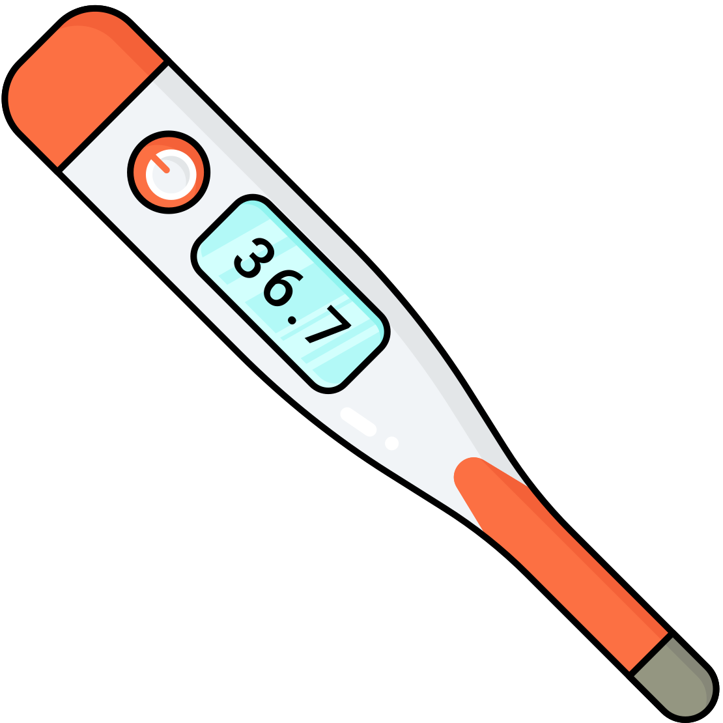
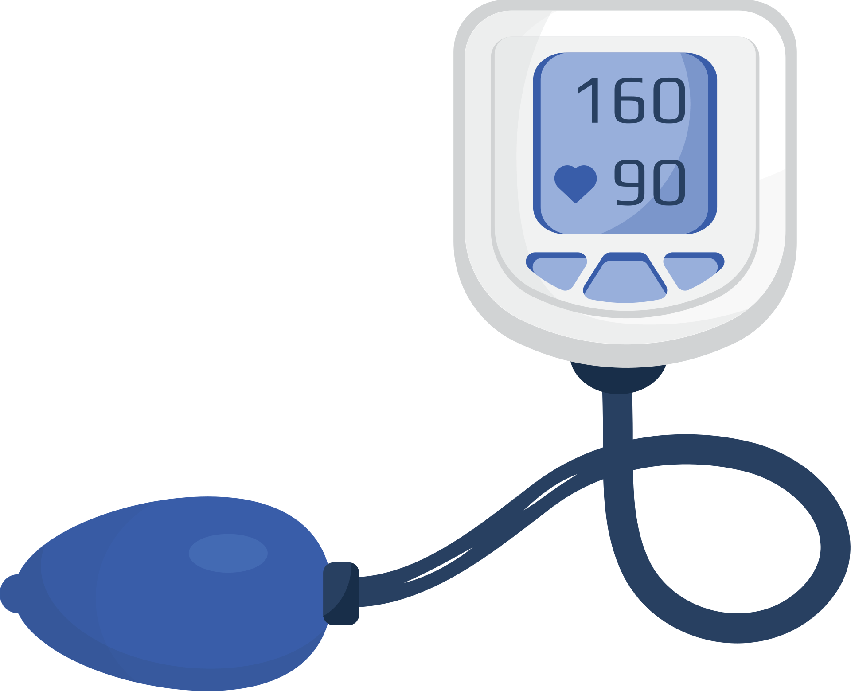


Trang phục và dụng cụ của nghề bác sĩ

Slide 5
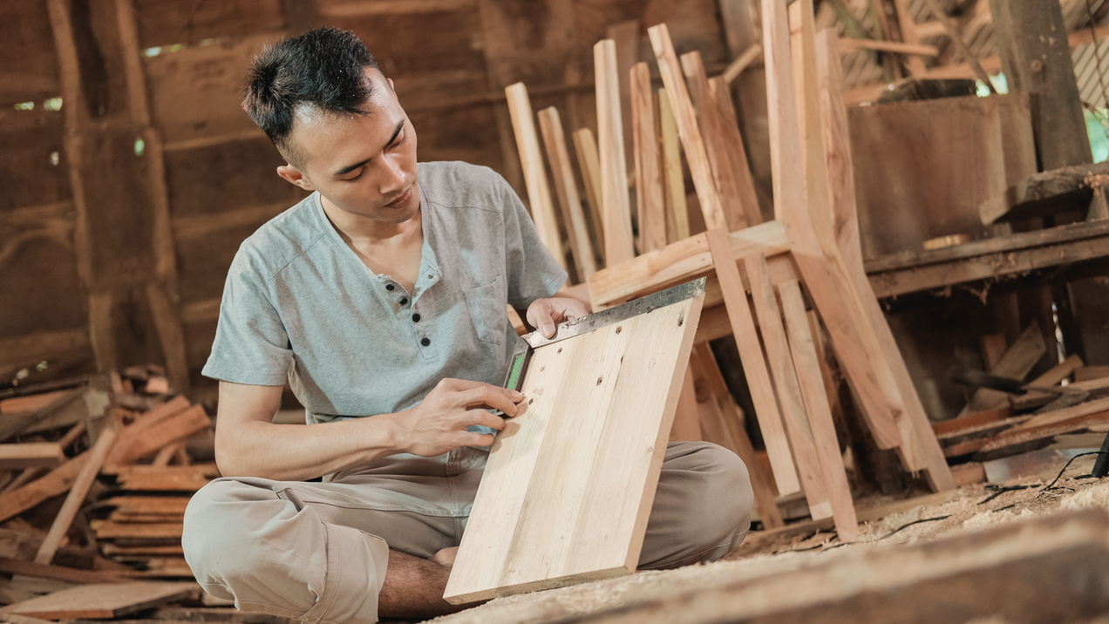

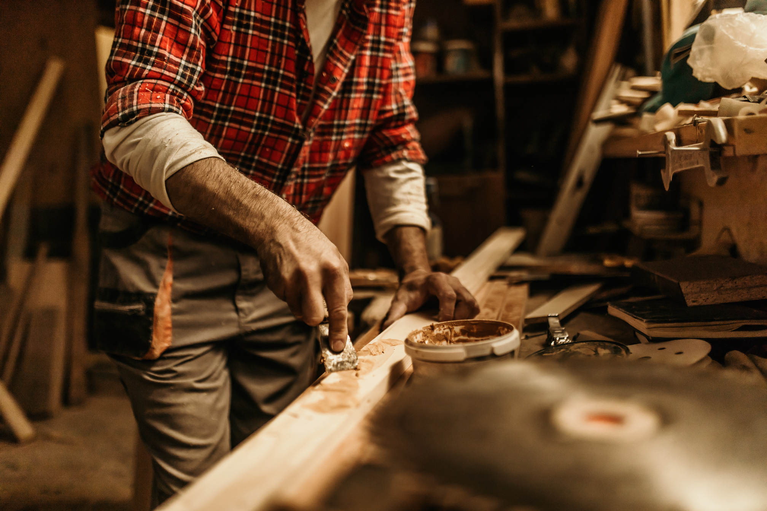

Slide 6
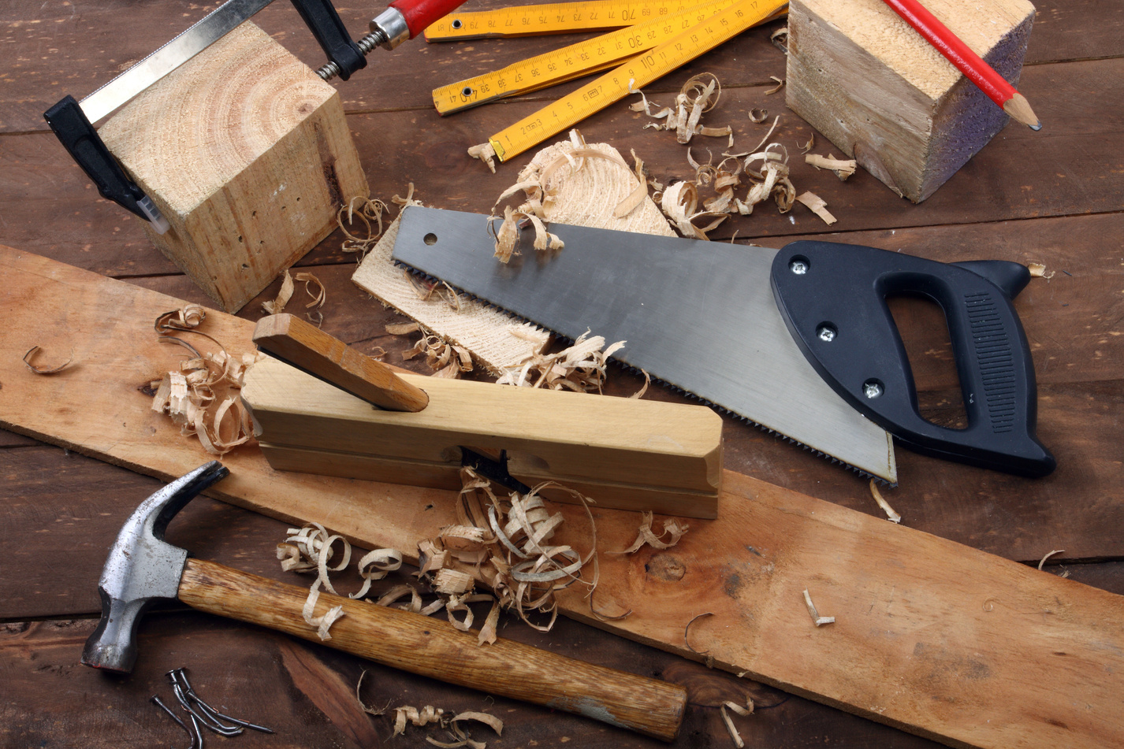
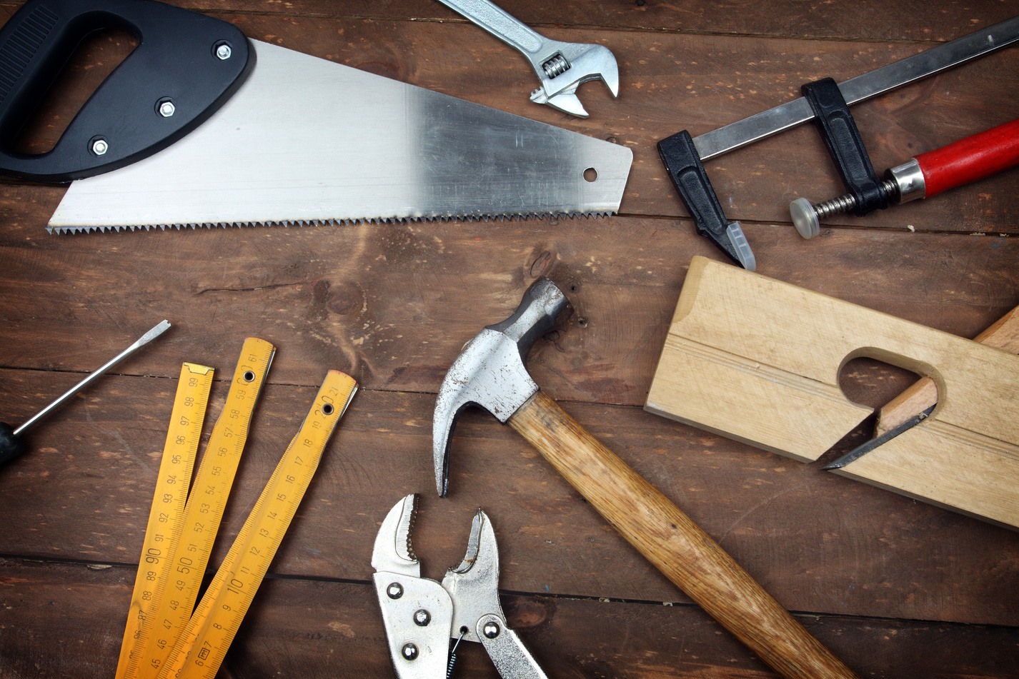
Dụng cụ của nghề thợ mộc

Slide 7
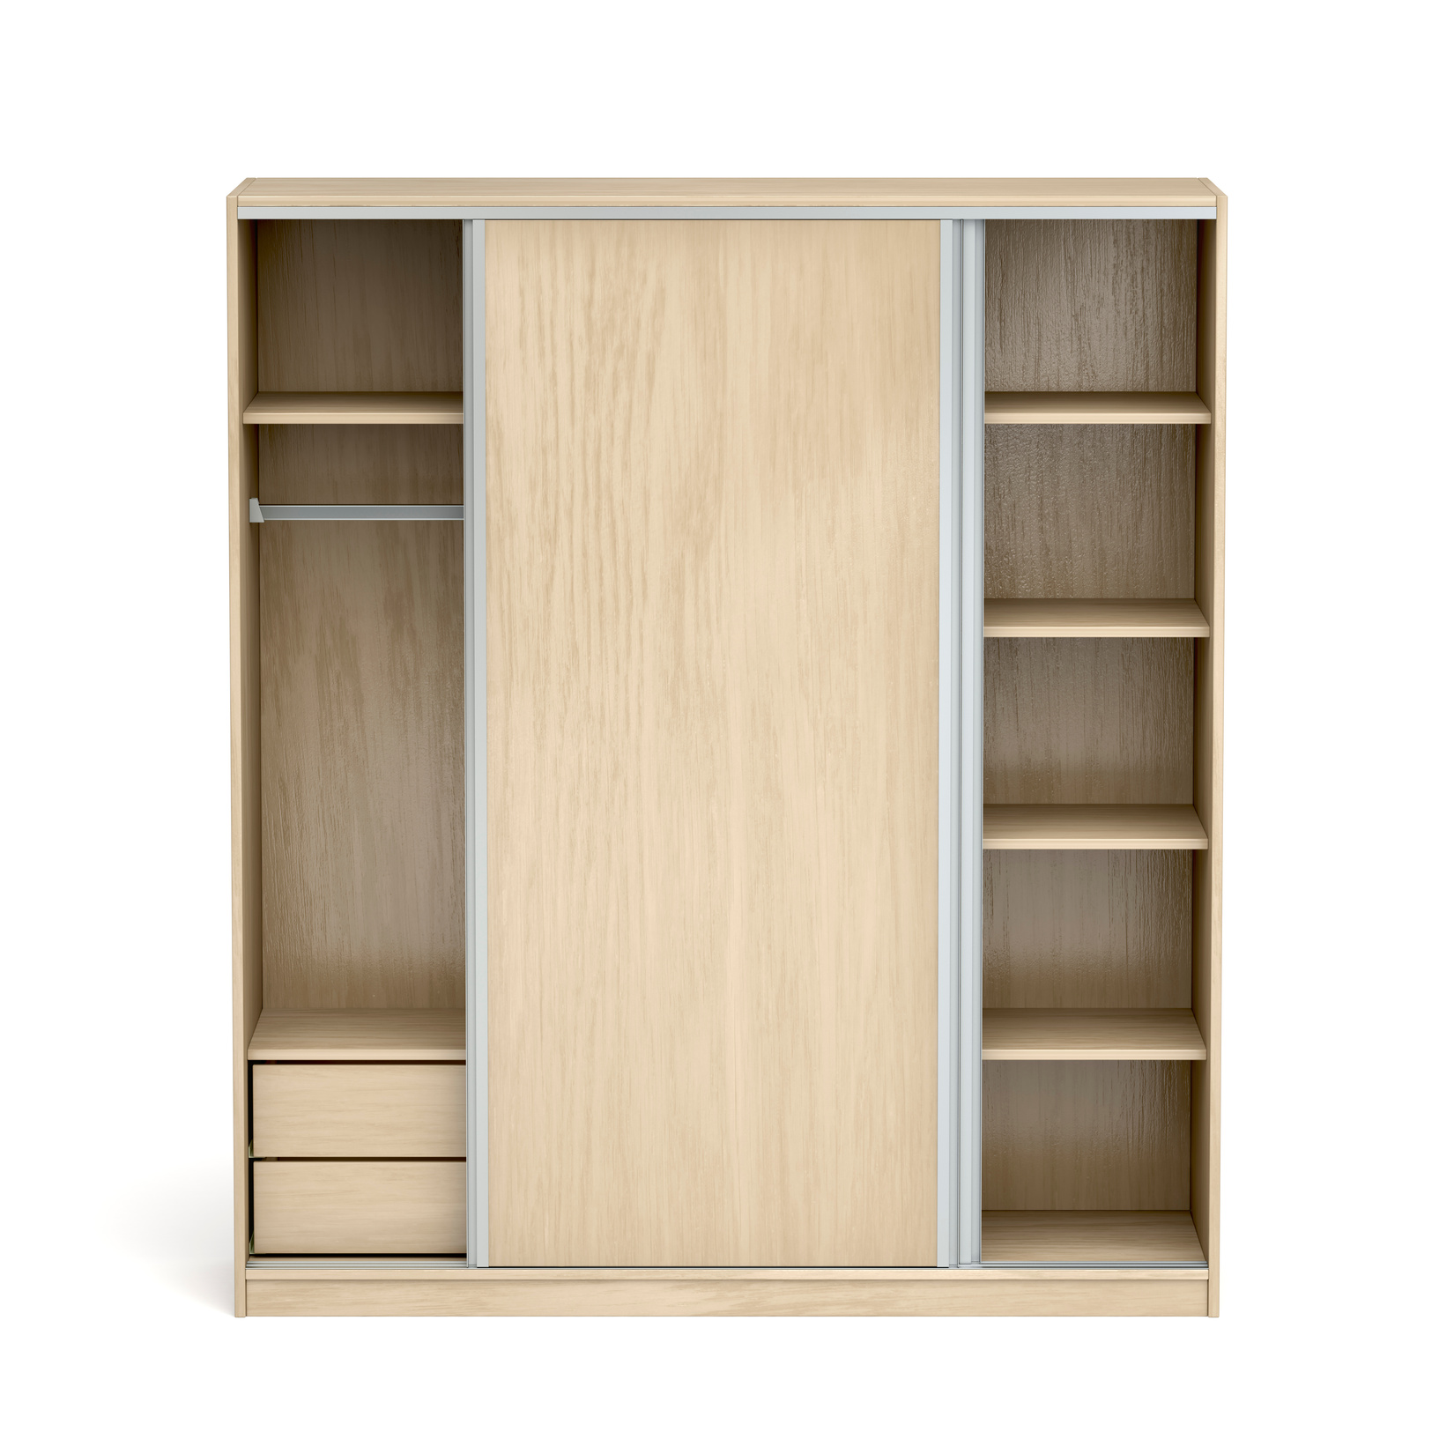
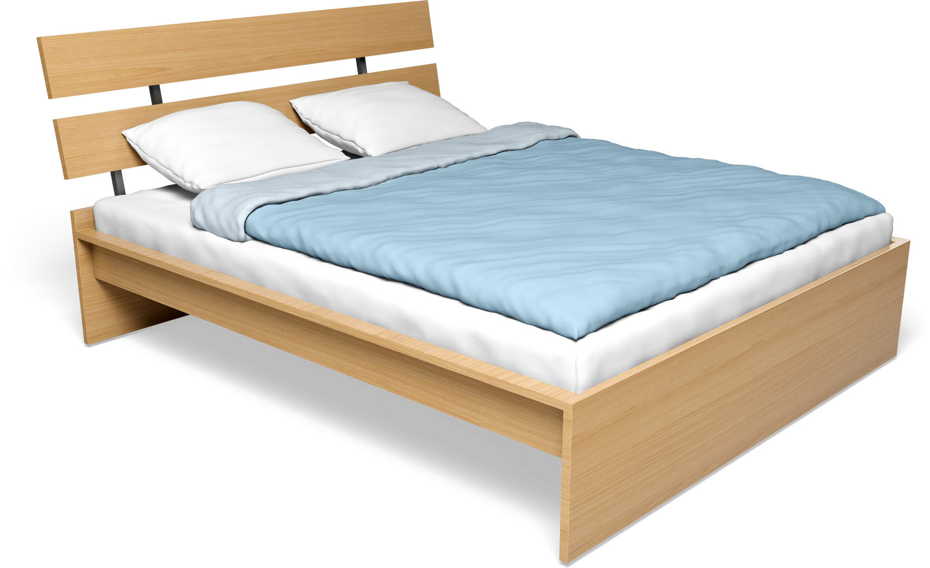
Sản phẩm của nghề thợ mộc

Slide 8
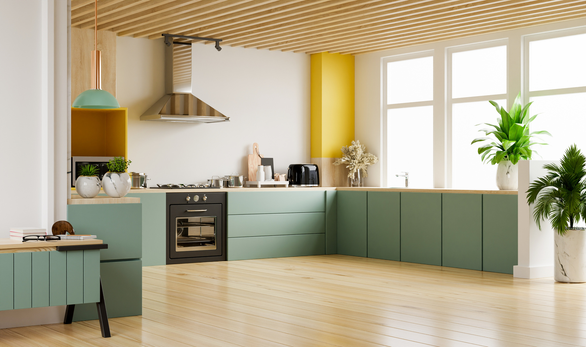
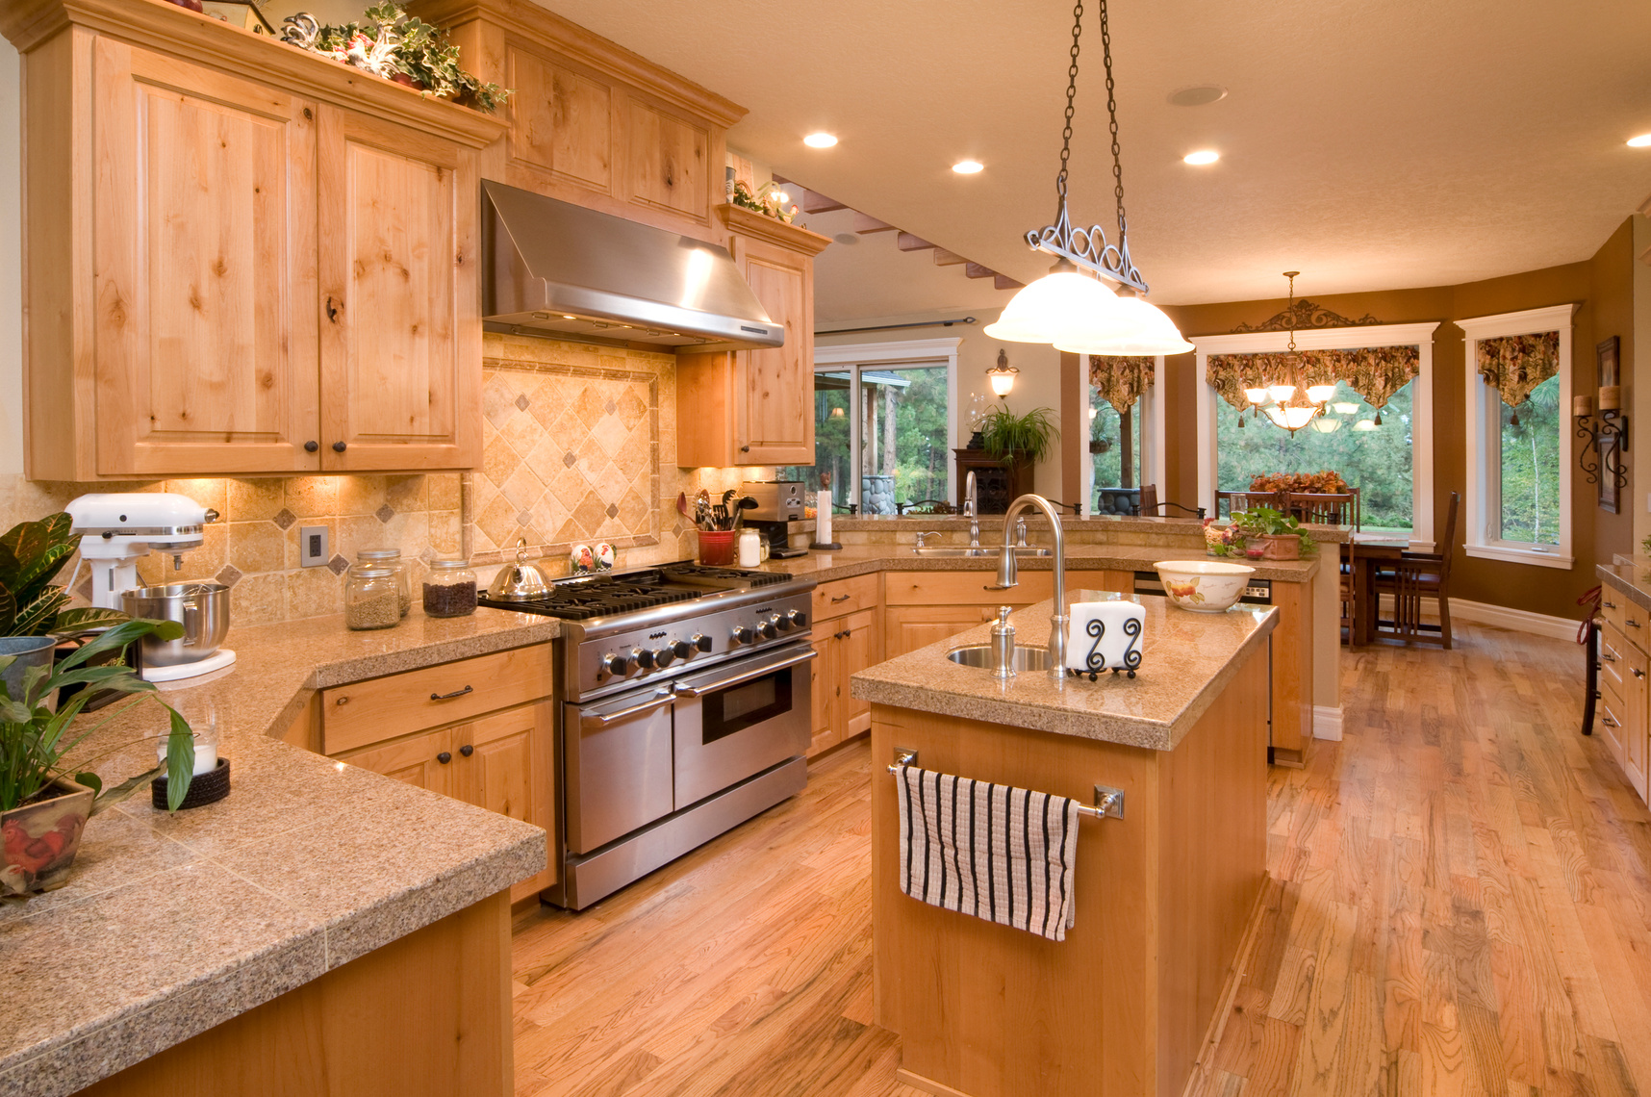
Sản phẩm của nghề thợ mộc

Slide 9
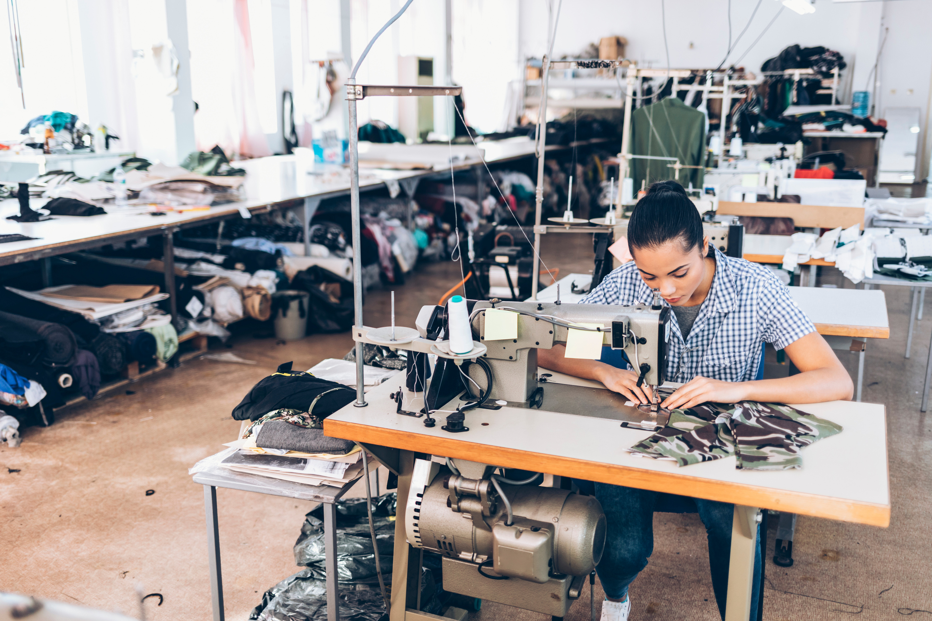

Slide 10
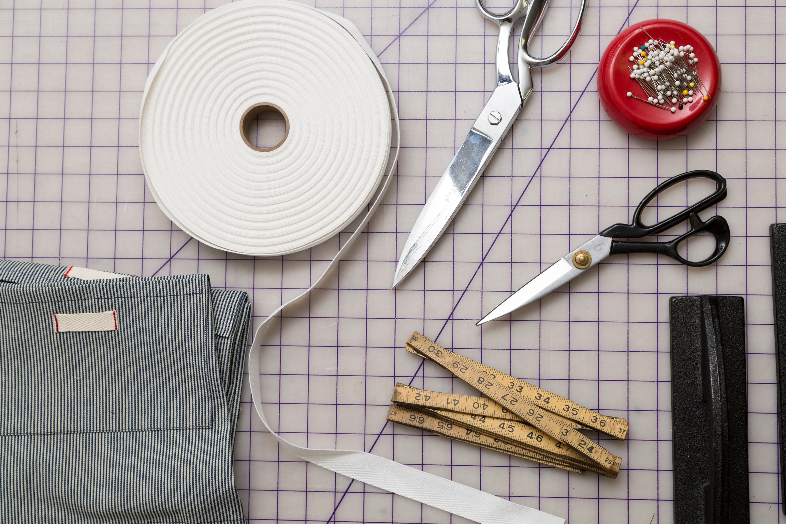
Dụng cụ của nghề thợ may

Slide 11
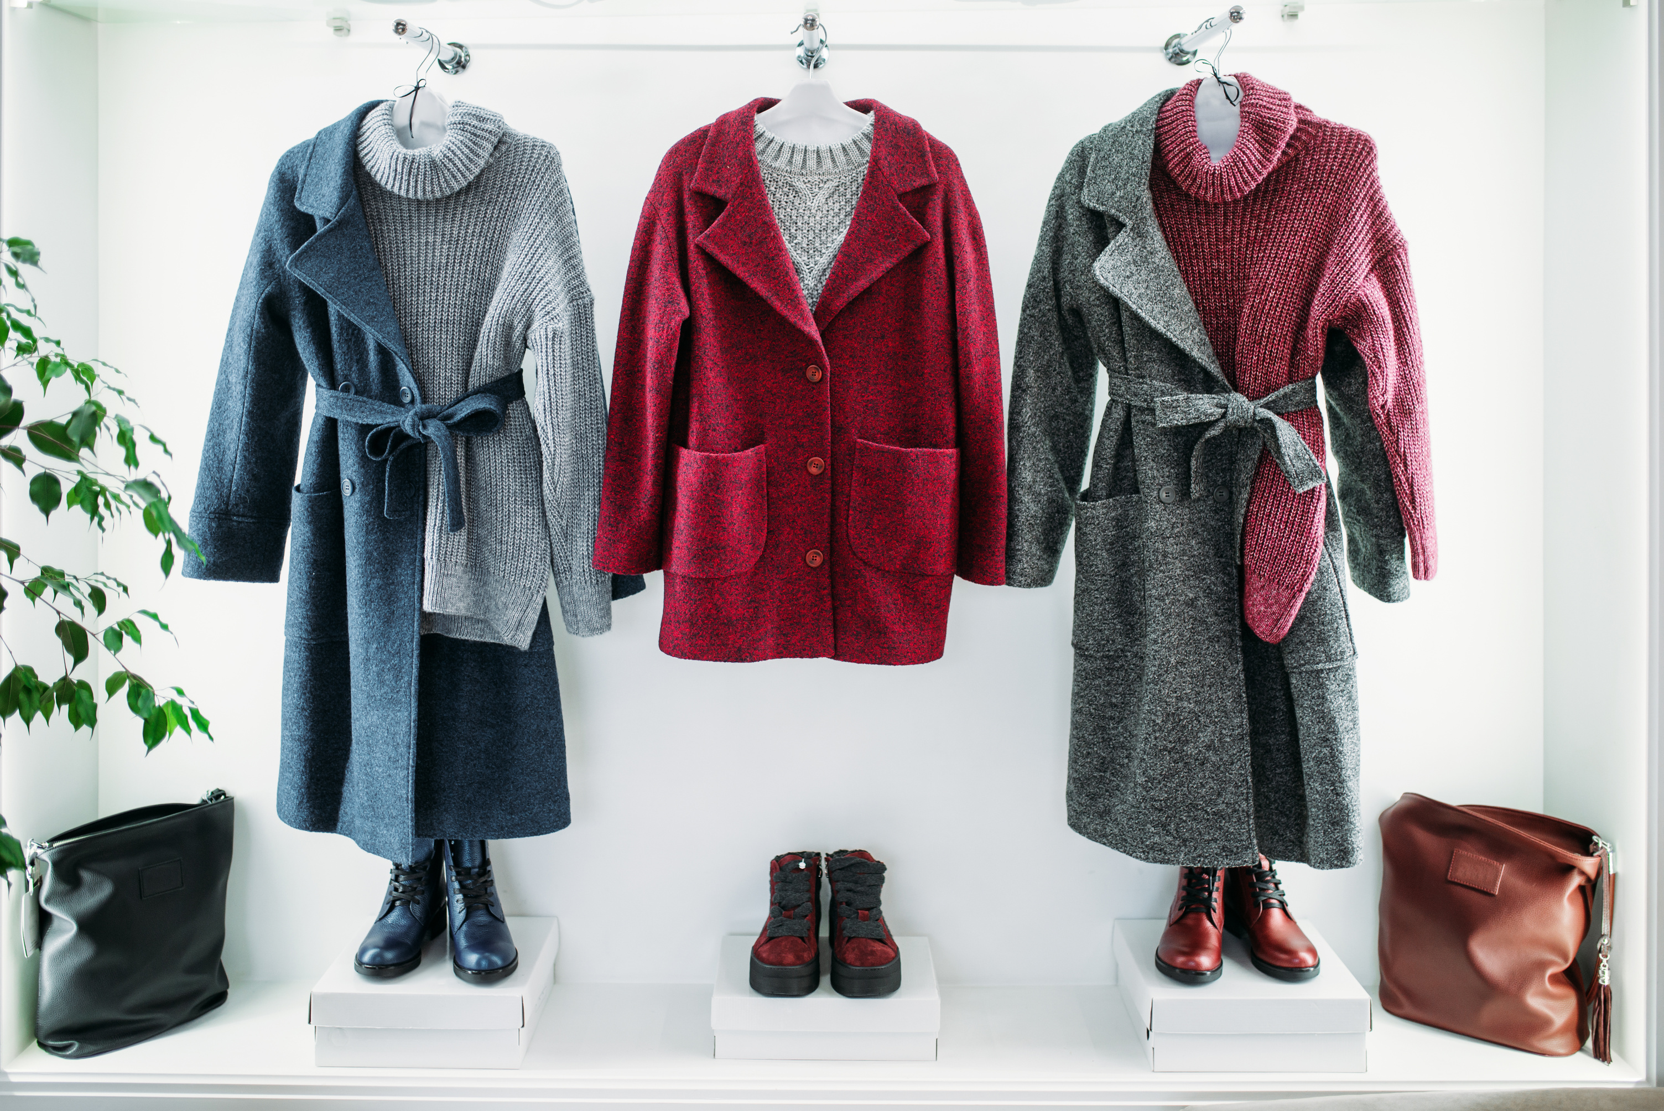

Slide 12

TRÒ CHƠI
Bé nhanh trí

Slide 13


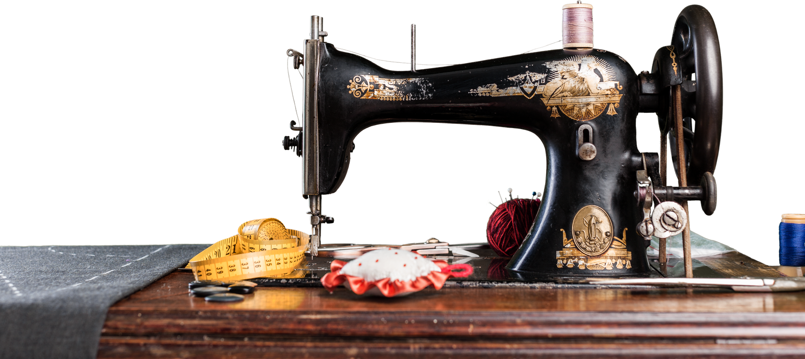
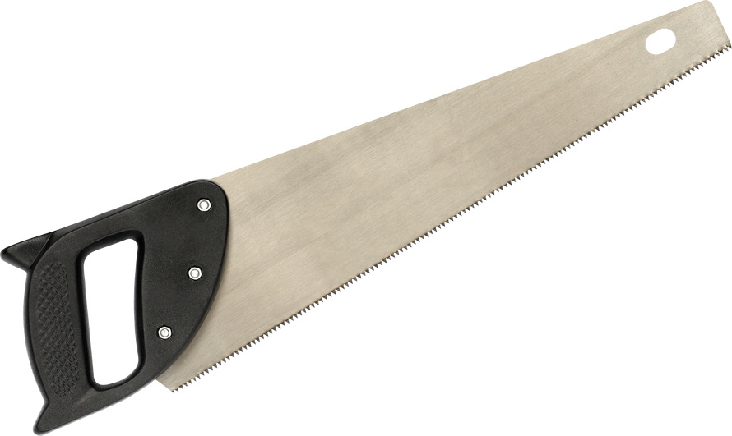

Slide 16
THANK YOU

